Slide 1
Straßenübersicht Ortschaft Scheuder Ortsteil Naundorf
Naundorfer Straße
Weg von Friedrichsdorf
Weg von Quellendorf
Weg von Naundorf nach Quellendorf

Slide 2
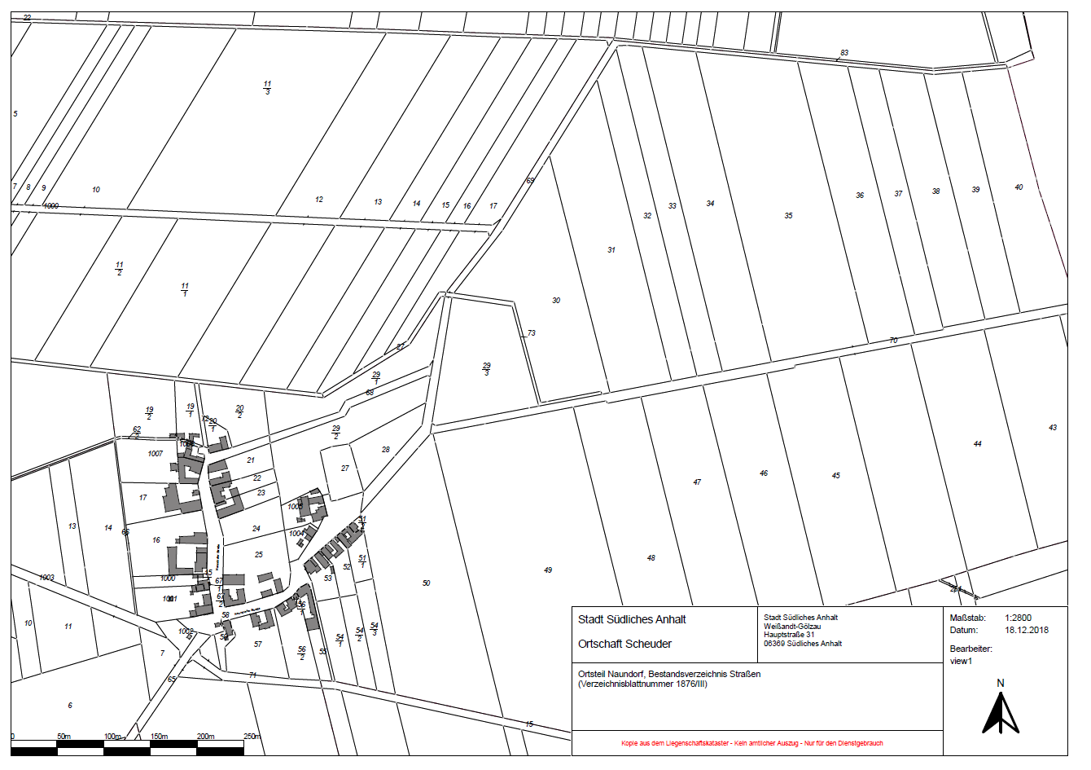
Bushaltestellen
(LBW bzw. massiv)
1
3 (siehe auch andere Übersicht)
2
4 (siehe auch andere Übersicht)

Slide 3
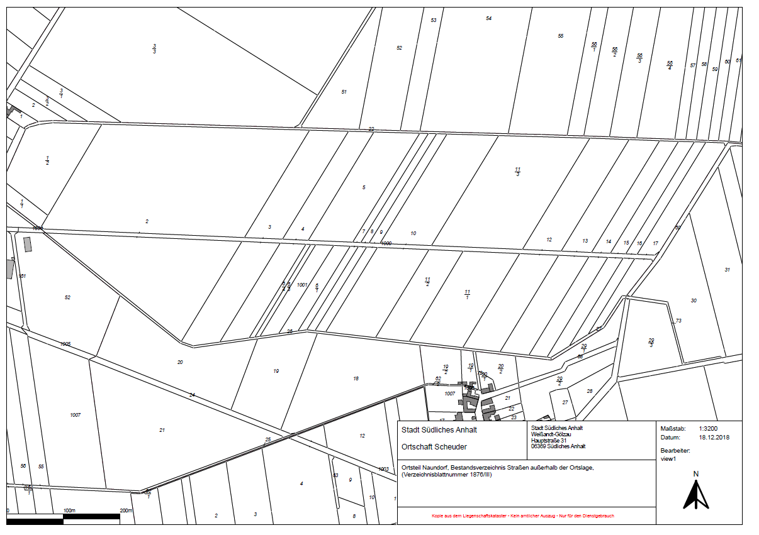
Teil 1
3 (siehe auch andere Übersicht)

Slide 4
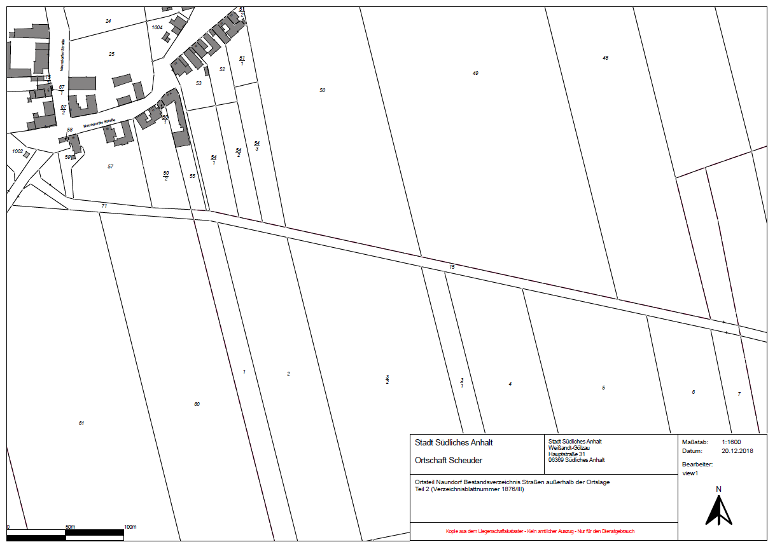
4 (siehe auch andere Übersicht)

